Slide 1
شاخص های مدیریتی سامانه سیب
جایگاه کشوری و رتبه بندی شهرستانها
و مراکزشهرستان رشت دی 97

Slide 2
جمعیت ثبت نام شده- استان گیلان
عنوان | جمعیت واقعی نفوس و مسکن 95 | جمعیت سیب | درصد ثبت نام شده | رتبه
شهرستان املش | 43225 | 41244 | 95.42 | 8
شهرستان رودسر | 147399 | 135353 | 91.83 | 12
شهرستان شفت | 54226 | 54634 | 100.75 | 1
شهرستان لنگرود | 140686 | 126417 | 89.86 | 13
شهرستان رضوانشهر | 69865 | 67290 | 96.31 | 6
شهرستان تالش | 200649 | 197611 | 98.49 | 2
شهرستان ماسال | 52649 | 51610 | 98.03 | 3
شهرستان آستانه اشرفیه | 108130 | 103242 | 95.48 | 7
شهرستان رودبار | 94720 | 90209 | 95.24 | 9
شهرستان بندر انزلی | 139016 | 120994 | 87.04 | 14
شهرستان آستارا | 91257 | 89002 | 97.53 | 4
شهرستان رشت | 956971 | 731567 | 76.45 | 16
شهرستان سیاهکل | 46975 | 45444 | 96.74 | 5
شهرستان صومعه سرا | 125074 | 117600 | 94.02 | 10
شهرستان لاهیجان | 167544 | 145517 | 86.85 | 15
شهرستان فومن | 92310 | 86375 | 93.57 | 11
جمعیت دانشگاه علوم پزشکی |  | 98214
مجموع کل | 2530696 | 2,302,323 | 90.98
3961804699

Slide 3
واحدهای فعال- استان گیلان
ردیف | عنوان | واحد هاي فعال | واحد هاي غيرفعال
1 | شبکه شهرستان آستانه اشرفیه | 70 | 0
2 | شبکه شهرستان فومن | 82 | 1
3 | شبکه شهرستان صومعه سرا | 92 | 2
4 | شبکه شهرستان لنگرود | 69 | 2
5 | شبکه شهرستان رضوانشهر | 45 | 2
6 | شبکه شهرستان املش | 41 | 2
7 | شبکه شهرستان لاهیجان | 90 | 5
8 | شبکه شهرستان بندر انزلی | 34 | 2
9 | شبکه شهرستان ماسال | 34 | 2
10 | شبکه شهرستان تالش | 108 | 8
11 | شبکه شهرستان رشت | 287 | 22
12 | شبکه شهرستان شفت | 67 | 6
13 | شبکه شهرستان رودسر | 98 | 9
14 | شبکه شهرستان رودبار | 72 | 8
15 | شبکه شهرستان آستارا | 33 | 4
16 | شبکه شهرستان سیاهکل | 48 | 8

Slide 4
واحدهای فعال- شهرستان رشت

Slide 5
فعالیت کاربران- استان گیلان
ردیف | عنوان | کاربران فعال | کاربران غیر فعال
1 | دانشگاه گیلان | 33 | 44
2 | شبکه شهرستان لنگرود | 301 | 42
3 | شبکه شهرستان آستارا | 133 | 20
4 | شبکه شهرستان آستانه اشرفیه | 268 | 45
5 | شبکه شهرستان لاهیجان | 362 | 68
6 | شبکه شهرستان رودبار | 222 | 51
7 | شبکه شهرستان فومن | 245 | 57
8 | شبکه شهرستان صومعه سرا | 251 | 65
9 | شبکه شهرستان املش | 111 | 31
10 | شبکه شهرستان رشت | 941 | 360
11 | شبکه شهرستان ماسال | 124 | 48
12 | شبکه شهرستان تالش | 327 | 127
13 | شبکه شهرستان سیاهکل | 130 | 51
14 | شبکه شهرستان شفت | 176 | 71
15 | شبکه شهرستان رضوانشهر | 124 | 53
16 | شبکه شهرستان بندر انزلی | 159 | 108
17 | شبکه شهرستان رودسر | 294 | 215

Slide 6
فعالیت کاربران- شهرستان رشت

Slide 7
درصد موارد ارجاع که بازخورد ارجاع از پزشک دریافت نشده است در 365 روز گذشته . گیلان رتبه 5

Slide 8
درصد موارد ارجاع که بازخورد ارجاع از پزشک دریافت نشده است در 365 روز گذشته . شهرستانهای استان گیلان

Slide 9
درصد موارد ارجاع که بازخورد ارجاع از پزشک دریافت نشده است در 365 روز گذشته . مراکز شهرستان رشت

Slide 10
درصد افرادی که هیچ مراقبتی دریافت نکرده اند – گیلان رتبه آخر

Slide 11
درصد افرادی که هیچ مراقبتی دریافت نکرده اند – شهرستانهای گیلان

Slide 12
درصد افرادی که هیچ مراقبتی دریافت نکرده اند – مراکز شهرستان رشت

Slide 13
درصد تکمیل تلفن همراه - گیلان رتبه 50

Slide 14
درصد تکمیل تلفن همراه- استان گیلان

Slide 15
تکمیل تلفن همراه
ردیف | شهرستان | پایان شهریور | 25 آذر | 9 دی | اختلاف | رتبه
1 | شبکه شهرستان رضوانشهر | 69.8 | 82.3 | 82.76 | 12.96 | 4
2 | شبکه شهرستان آستارا | 53.95 | 79.82 | 81.21 | 27.26 | 1
3 | شبکه شهرستان شفت | 73.92 | 78.68 | 83.89 | 9.97 | 9
4 | شبکه شهرستان رودبار | 76.3 | 77.76 | 78.19 | 1.89 | 16
5 | شبکه شهرستان سیاهکل | 71.17 | 73.55 | 73.68 | 2.51 | 14
6 | شبکه شهرستان ماسال | 70.95 | 71.46 | 73.39 | 2.44 | 15
7 | شبکه شهرستان املش | 67.55 | 69.91 | 70.33 | 2.78 | 13
8 | شبکه شهرستان آستانه اشرفیه | 52.13 | 65.33 | 66.94 | 14.81 | 3
9 | شبکه شهرستان فومن | 55.38 | 64.16 | 66.9 | 11.52 | 6
10 | شبکه شهرستان تالش | 54.26 | 63.58 | 65.22 | 10.96 | 7
11 | شبکه شهرستان رودسر | 53.56 | 62.1 | 64.36 | 10.8 | 8
12 | شبکه شهرستان صومعه سرا | 48.15 | 59.43 | 60.88 | 12.73 | 5
13 | شبکه شهرستان لنگرود | 53.36 | 58.06 | 58.63 | 5.27 | 11
14 | شبکه شهرستان رشت | 46.63 | 52.72 | 53.3 | 6.67 | 10
15 | شبکه شهرستان لاهیجان | 40.91 | 52.08 | 57.13 | 16.22 | 2
16 | شبکه شهرستان بندر انزلی | 45.5 | 50.11 | 50.5 | 5 | 12
 |  | 52.68

Slide 16
درصد تکمیل تلفن همراه- شهرستان رشت

Slide 17
درصد پاسخ قابل قبول- 11.5% گیلان رتبه 38

Slide 18
درصد پاسخ قابل قبول –شهرستانهای گیلان

Slide 19
درصد پاسخ قابل قبول در پیامک نظرسنجی –شهرستان رشت

Slide 20
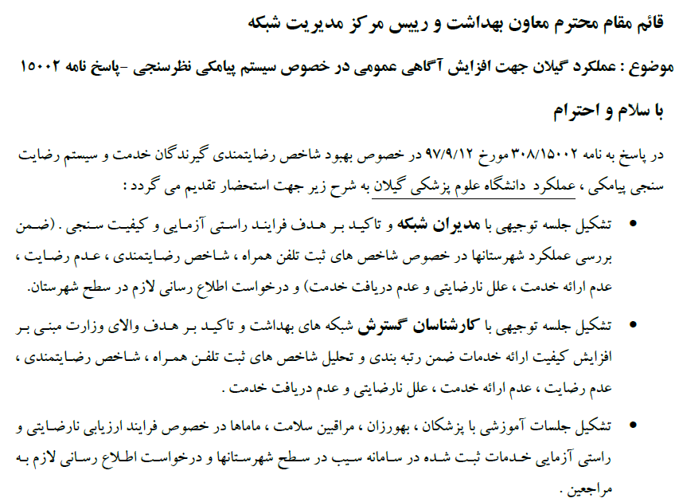

Slide 22
بخش پیامهای اطلاع رسانی تصویری یا صوتی از تلویزیون های مستقر در مراکز جامع خدمات

Slide 23
وضعیت نارضایتی ها به تفکیک محل خدمت برخورد نامناسب –گیلان رتبه 6

Slide 24
وضعیت نارضایتی ها به تفکیک محل خدمت بر خورد نامناسب-استان گیلان

Slide 25
وضعیت نارضایتی ها به تفکیک محل خدمت بر خورد نامناسب-شهرستان رشت

Slide 26
وضعیت نارضایتی ها به تفکیک محل خدمت انجام ندادن درخواست مراجعه کننده-استان گیلان

Slide 27
وضعیت نارضایتی ها به تفکیک محل خدمت انجام ندادن درخواست مراجعه کننده-شهرستان رشت

Slide 28
وضعیت نارضایتی ها به تفکیک محل خدمت تماس ناموفق-استان گیلان

Slide 29
وضعیت نارضایتی ها به تفکیک محل خدمت تماس ناموفق-شهرستان رشت

Slide 30
وضعیت نارضایتی ها به تفکیک محل خدمت اشتباه در ارسال پاسخ- استان گیلان

Slide 31
وضعیت نارضایتی ها به تفکیک محل خدمت اشتباه در ارسال پاسخ- شهرستان رشت

Slide 32
نظارت واحدهای فنی بر کمیت و کیفیت مراقبت های مربوطه

Slide 33
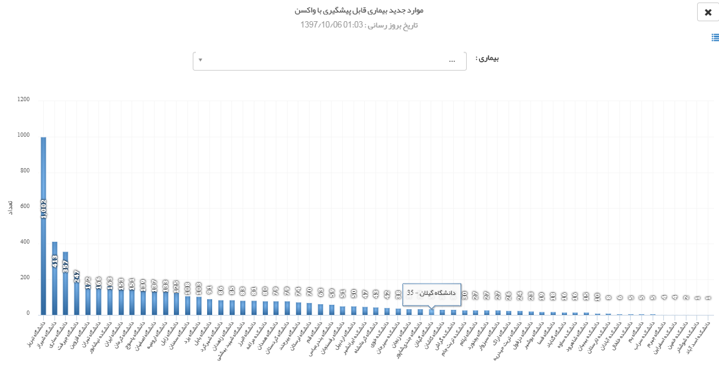
تعداد موارد بیماری پیشگیری با واکسن ثبت شده . کل کشور 5261- گیلان رتبه 35

Slide 34
تعداد موارد بیماری پیشگیری با واکسن ثبت شده . شهرستانهای استان گیلان

Slide 35
تعداد موارد بیماری پیشگیری با واکسن ثبت شده . شهرستان رشت

Slide 36
کدهای ICD10 ثبت بیماری قابل پیشگیری با واکسن
* | A35 : Tetanus NOS | 1
ديفتري حلقي | A360 : Pharyngeal diphtheria | 2
* | A360:Tonsillar diphtheria | 3
سياه سرفه ناشي از باسيل بردتلا پرتوزيس | A370 : Whooping cough due to Bordetella pertussis | 4
* | A3701 : Whooping cough due to Bordetella pertussis with pneumonia | 5
سرخک | B05 : Measles | 6
سرخك بدون عوارض | B059 : Measles without complication | 7
* | B059 : Measles NOS | 8
سرخجه همراه با ساير عوارض | B068 : Rubella with other complications | 9
* | B0689 : Other rubella complications | 10
سرخجه بدون عوارض | B069 : Rubella without complication | 11
* | B069 : Rubella NOS | 12
هپاتيتB | B16 : Acute hepatitis B | 13
* | B160 : Acute hepatitis B with delta-agent with hepatic coma | 14
* | B161 : Acute hepatitis B with delta-agent without hepatic coma | 15
هپاتيت حاد نوع B بدون ماده دلتا همراه با كماي هپاتيك | B162 : Acute hepatitis B without delta-agent with hepatic coma | 16
هپاتيت حاد نوع B بدون ماده دلتا و بدون كماي هپاتي | B169:Acute hepatitis B without delta-agent and without hepatic coma | 17
* | B169:Hepatitis B (acute) (viral) NOS | 18
* | B170:Acute delta-(super) infection of hepatitis B carrier | 19
هپاتيت ويروسي مزمن B بدون عامل دلتا | B181 : Chronic viral hepatitis B without delta-agent | 20
* | B181 : Carrier of viral hepatitis B | 21
اوريون | B26 : Mumps | 22
* | B260 : Mumps orchitis | 23
* | B269 : Mumps NOS | 24
* | B269 : Mumps parotitis NOS | 25

Slide 37
كانديديازيس ريه | B371 : Pulmonary candidiasis | 26
* | B59 : Pneumocystosis | 27
* | Pneumonia due to Pneumocystis jirovec | 28
ذات الريه ناشي از ويروس سنسيشيال تنفسي | J121 : Respiratory syncytial virus pneumonia | 29
ذات الريه ناشي از ويروس پارا آنفولانزا | J122 : Parainfluenza virus pneumonia | 30
ساير موارد ذات الريه ويروسي | J1289 : Other viral pneumonia | 31
ذات الريه ويروسي، نامشخص | J129 : Viral pneumonia, unspecified | 32
ذات الريه ناشي از باكتري استرپتوكوك پنو مو نيا | J13:Pneumonia due to Streptococcus pneumoniae | 33
* | J13 : Bronchopneumonia due to S. pneumoniae | 34
* | J14:Pneumonia due to Hemophilus influenzae | 35
ذات الريه ناشي از كلبسيلا پنومونيه | J150:Pneumonia due to Klebsiella pneumoniae | 36
ذات الريه ناشي از سودوموناس | J151:Pneumonia due to Pseudomonas | 37
ذات الريه ناشي از استافيلوكوك | J152:Pneumonia due to staphylococcus | 38
* | J15211 : Pneumonia due to Staphylococcus aureus NOS | 39
ذات الريه ناشي از استرپتوكوك گروه B | J153:Pneumonia due to streptococcus, group B | 40
ذات الريه ناشي از ساير انواع باكتري استرپتوكوك | J154:Pneumonia due to other streptococci | 41
ذات الريه ناشي از مايكوپلاسما پنومونيه | J157:Pneumonia due to Mycoplasma pneumoniae | 42
* | J158:Pneumonia due to other specified bacteria | 43
* | J159:Unspecified bacterial pneumonia | 44
* | J159:Pneumonia due to gram-positive bacteria | 45
ذات الريه (پنوموني) ناشي از ساير ارگانيسم‌هاي عفونت زا كه در جاي ديگر طبقه‌بندي نشده ‌اند | J16:Pneumonia due to other infectious organisms, not elsewhere classified | 46
ذات الريه( پنوموني) در بيماريهاي طبقه‌بندي شده در جاي ديگر طبقه‌بندي شده‌اند | J17:Pneumonia in diseases classified elsewhere | 47
* | J18:Pneumonia, unspecified organism | 48
* | J180:Bronchopneumonia, unspecified organism | 49
* | J189:Pneumonia, unspecified organism | 50
* | K591:Functional diarrhea | 51
* | P350:Congenital rubella syndrome | 52
هپاتيت ويروسي مزمن B همراه با عامل دلتا | B180:Chronic viral hepatitis B with delta-agent | 53

Slide 38
تعداد موارد جدید تایید شده بیماری قابل گزارش بین المللی IHR کشور 279 گیلان 0

Slide 39
کدهای بیماری قابل گزارش بین المللی IHR ICD10
وبا | A00:Cholera | 1
وبا ناشي از باكتري ويبريو کلرا 01 ، وباي بيووار | A000:Classical cholera | 2
با ناشي از باكتري ويبريو کلرا 01، وباي التور | A001:Cholera due to Vibrio cholerae 01, biovar eltor | 3
وبا نامشخص | A009:Cholera, unspecified | 4
طاعون ريوي | A202:Pneumonic plague | 5
پوليومايلايتيس حاد (فلج اطفال حاد | A80 : Acute poliomyelitis | 6
Acute paralytic poliomyelitis, unspecified | A8030:Acute paralytic poliomyelitis, unspecified | 7
پوليومايلايتيس ،‌ نامشخص | A809:Acute poliomyelitis, unspecified | 8
مننژيت ويروسي | A87:Viral meningitis | 9
تب بثوراتي ناشي از اينتروويروس (اگزانتم بوستن | A880 : Enteroviral exanthematous fever [Boston exanthem] | 10
Crimean-Congo hemorrhagic fever | A980:Crimean-Congo hemorrhagic fever | 11
Herpesviral meningitis | B003:Herpesviral meningitis | 12
آبله | B03:Smallpox | 13
Influenza due to unidentified influenza virus | J11:Influenza due to unidentified influenza virus | 14
* | J111 : Influenza NOS | 15
Influenza due to unidentified influenza virus with other respiratory manifestations | J111 : Influenza with upper respiratory symptoms NOS | 16
* | J111 : Influenzal laryngitis NOS | 17
* | J111 : Influenzal pharyngitis NOS | 18
* | A001:Cholera eltor | 19

Slide 40
کل سل فعال ثبت شده .کشور3037- گیلان 167

Slide 41
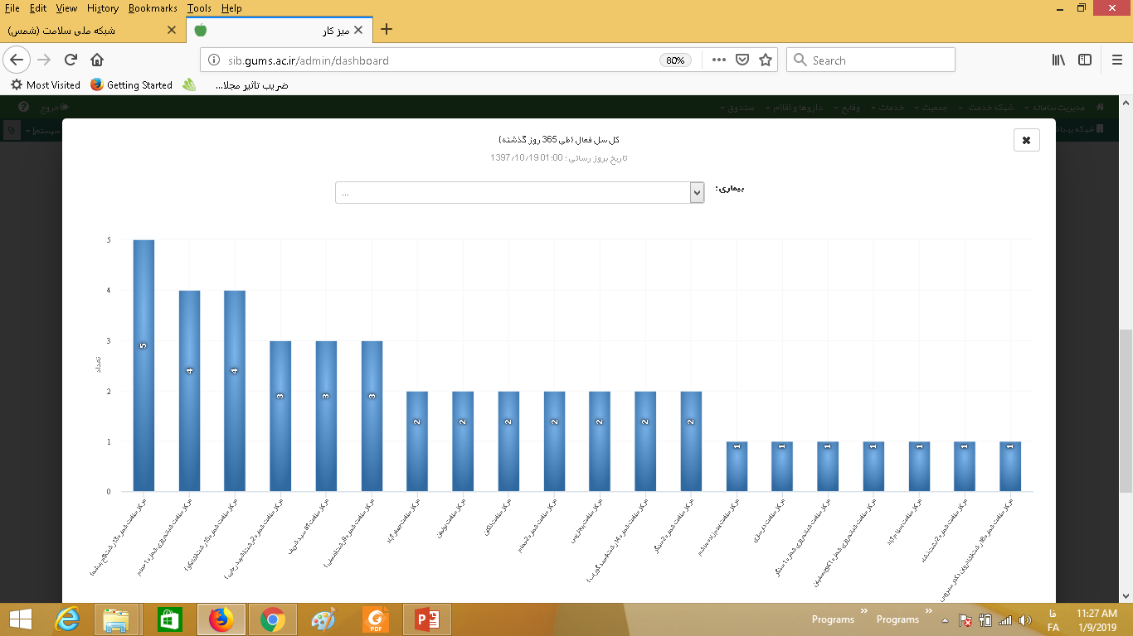
کل سل فعال ثبت شده – رشت 43 نفر

Slide 42
کدهای ICD10 ثبت بیماری سل
سل ریوی | A150 : Tuberculosis of lung | 1
 | A154:Tuberculosis of intrathoracic lymph nodes | 2
 | A155:Tuberculosis of larynx, trachea and bronchus | 3
 | A158 : Other respiratory tuberculosis | 4
 | A157:Primary respiratory tuberculosis | 5
 | A158:Other respiratory tuberculosis | 6
 | A159 : Respiratory tuberculosis unspecified | 7
 | A170 : Tuberculous meningitis | 8
 | A171 : Meningeal tuberculoma | 9
 | A1781 : Tuberculoma of brain and spinal cord | 10
 | A1782 : Tuberculous meningoencephalitis | 11
 | A1783 : Tuberculous neuritis | 12
سل ساير ارگان هاي بدن | A18 : Tuberculosis of other organs | 13
سل استخوانها و مفاصل | A180 : Tuberculosis of bones and joints | 14
سل سيستم تناسلي – ادراري | A181:Tuberculosis of genitourinary system | 15
لنفادنوپاتي محيطي ناشي از سل | A182:Tuberculous peripheral lymphadenopathy | 16
سل روده‌ها، صفاق و غدد مزانتر (روده بند) | A183:Tuberculosis of intestines, peritoneum and mesenteric glands | 17
سل پوست و بافت زيرپوستي | A184 : Tuberculosis of skin and subcutaneous tissue | 18
سل چشم | A185:Tuberculosis of eye | 19
سل ساير اندامهاي مشخص | A188:Tuberculosis of other specified organs | 20
سل ارزني حاد يك موضع مشخص | A190 : Acute miliary tuberculosis of a single specified site | 21
ساير موارد سل ارزني | A198 : Other miliary tuberculosis | 22
سل ارزني نامشخص | A199:Miliary tuberculosis, unspecified | 23

Slide 43
درصد بیماران دیابتی تحت مراقبت که در 90 روز گذشته مراقبت نشده اند گیلان رتبه 17

Slide 44
درصد بیماران دیابتی تحت مراقبت که در 90 روز گذشته مراقبت نشده اند شهرستانهای استان گیلان

Slide 45
درصد بیماران دیابتی تحت مراقبت که در 90 روز گذشته مراقبت نشده اند-شهرستان رشت

Slide 46
درصد بیماران مبتلا به فشار خون که در 30روز گذشته مراقبت نشده اند گیلان رتبه 27

Slide 47
درصد بیماران مبتلا به فشار خون که در 30 روز گذشته مراقبت نشده اند-شهرستانهای استان گیلان

Slide 48
درصد بیماران مبتلا به فشار خون که در 30 روز گذشته مراقبت نشده اند-شهرستان رشت

Slide 49
درصد زنان باردار شناسایی شده به تعداد زنان باردار مورد انتظار – گیلان رتبه 55

Slide 50
درصد زنان باردار شناسایی شده به تعداد زنان باردار مورد انتظار – شهرستانهای گیلان

Slide 51
درصد زنان باردار شناسایی شده به تعداد زنان باردار مورد انتظار – شهرستان رشت

Slide 52
درصد زنانی که طی 42 روز گذشته زایمان کرده اند و مراقبت پس از زایمان دریافت نکرده اند –گیلان رتبه 9

Slide 53
درصد زنانی که طی 42 روز گذشته زایمان کرده اند و مراقبت پس از زایمان دریافت نکرده اند –شهرستانهای گیلان

Slide 54
درصد زنانی که طی 42 روز گذشته زایمان کرده اند و مراقبت پس از زایمان دریافت نکرده اند –شهرستان رشت

Slide 55
بهداشت حرفه ای

Slide 56
تعداد مراقبت های انجام شده – ارگونومی دانش آموزان
ردیف | شهرستان | تعداد مراقبت انجام شده ارگونومی
1 | رشت | 4384
2 | فومن | 1256
3 | ماسال | 824
4 | لاهیجان | 582
5 | رودسر | 424
6 | آستارا | 370
7 | شفت | 303
8 | رودبار | 158
9 | آستانه | 149
10 | سیاهکل | 28
11 | تالش | 20
12 | صومعه سرا | 12
13 | لنگرود | 1
14 | املش | 0
15 | رضوانشهر | 0
16 | انزلی | 0
 | گیلان | 8511

Slide 57
نظام سندرومیک

Slide 58
بیماری های غیرواگیر

Slide 61
مراقبت های غیرواگیر

Slide 62
بهداشت محیط
پرسشنامه اطلاعات پسماندهای عادی خانوار
فرم اطلاعات وضعیت محل سکونت خانوار در روستا
فرم اطلاعات بهداشت مواجهه با پرتوهای فرابنفش خورشیدیUV
فرم اطلاعات برنامه بهداشت مواجهه با گاز رادیواکتیو رادون
چک لیست فوریت های بهداشت محیط و کار
بهداشت آب و فاضلاب

Slide 63
واحد گسترش
مدیریت جمعیت ثبت شده
خانوار ثبت شده
بلوک بندی مراقبین سلامت
استعلام هویتی جمعیت از ثبت احوال
بررسی صحت نوع جمعیت
مدیریت نقش های تعریف شده
اطلاع رسانی فرایند نظرسنجی
ارزیابی نارضایتی ها و انجام مداخلات مربوطه
تعریف ساختار واحدهای ارائه خدمت و مناطق

Slide 64
رتبه بندی شهرستانها بر اساس تعداد افراد بدون کد خانوار ثبت شده-استان گیلان
ردیف | شهرستان | تعداد افراد بدون کد خانوار
1 | آستانه | 25
2 | صومعه سرا | 72
3 | رضوانشهر | 79
4 | لنگرود | 103
5 | ماسال | 115
6 | شفت | 132
7 | سیاهکل | 216
8 | رودبار | 219
9 | فومن | 271
10 | تالش | 392
11 | انزلی | 466
12 | لاهیجان | 596
13 | رودسر | 625
14 | آستارا | 688
15 | رشت | 1688
16 | املش | 2628

Slide 65
رتبه بندی شهرستانها بر اساس تعداد افراد بدون کد خانوار ثبت شده-شهرستان رشت
ردیف | مرکز | تعداد افراد بدون کد خانوار
1 | آقا سید شریف | 1
2 | اسلا م آباد | 1
3 | امام زاده هاشم | 4
4 | بالا گفشه | 1
5 | بیجارپس | 4
6 | پیر بازار | 93
7 | جعفر آباد | 0
8 | جیر کویه | 0
9 | چوکام | 2
10 | دارسازی | 14
11 | زیبا کنار | 4
12 | سراوان | 13
13 | شبانه روزی شماره 1 خشکبیجار | 11
14 | شبانه روزی شماره 1 خمام | 12
15 | شبانه روزی شماره 1 سنگر | 2
16 | شبانه روزی شماره 1 لشت نشاء | 12

Slide 66
رتبه بندی شهرستانها بر اساس تعداد افراد بدون کد خانوار ثبت شده-شهرستان رشت
ردیف | مرکز | تعداد افراد بدون کد خانوار
17 | شبانه روزی شماره 1کوچصفهان | 23
18 | شماره 1 رشت(تالشان) | 65
19 | شماره 10 رشت(آزادگان) | 40
20 | شماره 11 رشت(خمسه بازار) | 103
21 | شماره 12 رشت(میرزا کوچک) | 63
22 | شماره 13 رشت(آج بیشه) | 61
23 | شماره 14 رشت(احمد گوراب) | 42
24 | شماره 15 رشت(شالکو) | 73
25 | شماره 16 رشت(شادروان دکتر سیروس پیله رودی) | 5
26 | شماره 2 خشکبیجار | 1
27 | شماره 2 خمام | 21
28 | شماره 2 رشت(شهید رجایی) | 174
29 | شماره 2 سنگر | 77
30 | شماره 2 کوچصفهان | 9
31 | شماره 2 لشت نشاء | 6
32 | شماره 3 رشت(رودبارتان) | 54

Slide 67
رتبه بندی شهرستانها بر اساس تعداد افراد بدون کد خانوار ثبت شده-شهرستان رشت
ردیف | مرکز | تعداد افراد بدون کد خانوار
33 | شماره 4 رشت(شهدا) | 90
34 | شماره 5 رشت(علی آباد) | 43
35 | شماره 6 رشت(شهید حمیدرضا ابراهیم نژاد) | 115
36 | شماره 7 رشت(شهدای ذهاب) | 15
37 | شماره 8 رشت(شهرک امام خمینی) | 146
38 | شماره 9 رشت(مصلی) | 175
39 | طارمسر | 2
40 | کته سر | 16
41 | لاکان | 8
42 | لولمان | 22

Slide 68
مقایسه شاخص بازخورد ارجاع در 9 بازه زمانی-استان گیلان

